Slide 1
Основные показатели оценки экономики России и США
Санкт-Петербургский национальный исследовательский
университет информационных технологий,
механики и оптики
Экономика
Работу выполнил:
Студент II курса
Группы № 2120
Журавлев Виталий
Санкт-Петербург
2013

Slide 2
Россия

Slide 3
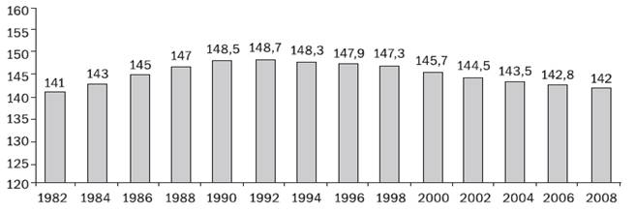
Численность населения
Население на начало 2013 года составляет
143 млн человек

Slide 4
Площадь
Площадь Российской федерации составляет
17 098 246 км²

Slide 5
Уровень образования
Место в мире | Индекс образования
42 | 0,933

Slide 6
Средняя продолжительность жизни
Мужчины – 64 года
Женщины– 75.6 лет

Slide 7
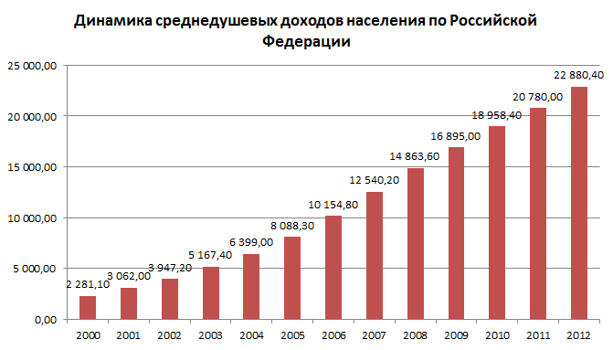
Средняя заработная плата
27 339 рублей
824$ USD

Slide 8
Уровень безработицы
Максимальное пособие по безработице составляет 4900 рублей в месяц

Slide 9
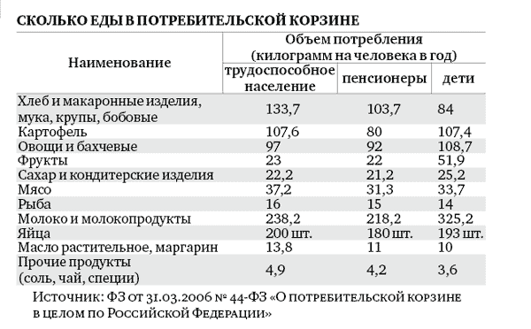
Потребительская корзина России

Slide 10
ВВП России

Slide 11
Государственный внешний долг в России

Slide 13
США

Slide 14
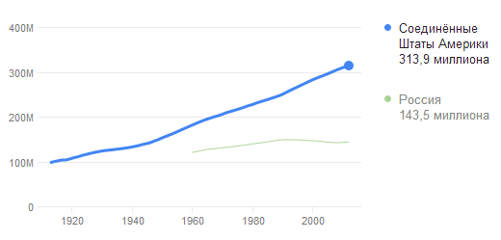
Численность населения
Население на 2013 год составляет
314 млн человек

Slide 15
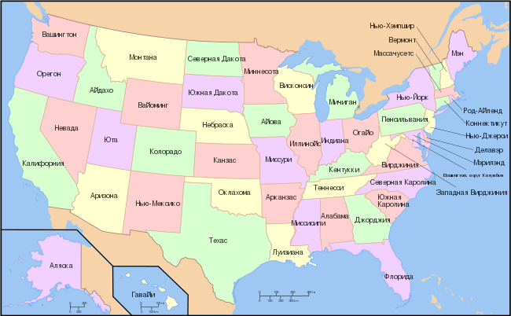
Площадь
Площадь Соединенных Штатов Америки
составляет 9,5 млн км²

Slide 16
Уровень образования
Место в мире | Индекс образования
20 | 0,968

Slide 17
Средняя продолжительность жизни
Мужчины – 75.2 лет
Женщины– 81 год

Slide 18
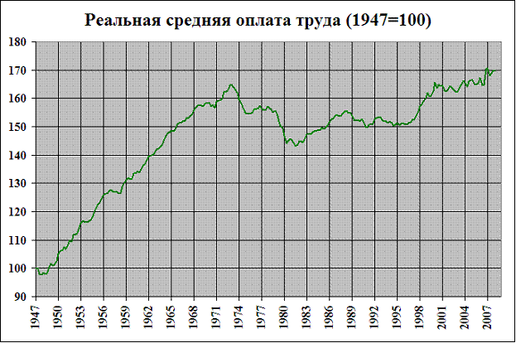
Средняя заработная плата
3 906 $ USD
129 649 рублей

Slide 19
Уровень безработицы
Среднее пособие по безработице составляет 1082$ (35 913 руб.) в месяц

Slide 20
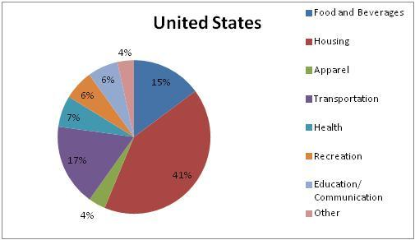
Потребительская корзина США:
Она состоит из 350 продуктов и услуг-представителей. Продукты питания не должны превышать 30%, непродовольственные товары - 47% (из них ткани, одежда, обувь 20%; мебель, предметы культуры и быта - 18%; прочие товары - 9%) и все услуги - 23%. Фактическая структура потребления населения далека от рациональной.

Slide 21
ВВП США

Slide 22
Внешний долг

Slide 23
Основные макроэкономические параметры

Slide 24
Заключение
Каждая страна имеет свой путь экономического развития,
исходя из индивидуальных особенностей, исторических
условий и обстоятельств (географического положения,
ресурсах на территории, размера страны и прочее)

Slide 25
Спасибо за внимание

